Slide 1
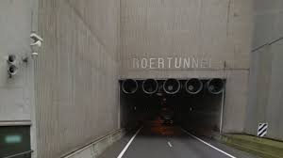
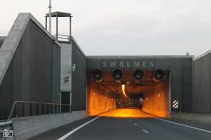
Algemene inlichtingen
VenR-project A73 Roertunnel en tunnel Swalmen
Zaaknummer: 31157396
Let op: Pas zelf het vertrouwelijkheidsniveau aan. Zie voor uitleg deze intranetpagina
1 april 2021
RWS Bedrijfsinformatie

Slide 2
Welkom - 1
Welkom
  Projectteam
  Doel bijeenkomst
Project en opgave
  Projectcontext
  Contract
  Techniek
  Omgeving
  Projectbeheersing
Aanbesteding
  Aanmelding en selectie
  Trechtering en dialoog
  EMVI-BPKV
  Planning
Vragen?
VenR project A73 tunnels

Slide 3
Welkom - 2 Voorstellen team
Naam | Rol
Boreas Zandberg | Projectmanager
Hanneke Verheul | Manager projectbeheersing
Anton Donkers | Technisch manager
Eric Eussen | Omgevingsmanager
Rob Casemier | Contractmanager
Roy Leduc | Adviseur inkoop
Bart Velthuis | Adviseur contract
Wilma Sewalt | Adviseur contract
Bibian Derikx | Adviseur techniek TTI Activiteiten
Patrick Maessen | Adviseur techniek TTI Activiteiten
Hicham Benmessaoud | Adviseur techniek Civiel
Patrick Deenen | Kostendeskundige
VenR project A73 tunnels

Slide 4
Welkom - 3 Doel
Doel van deze bijeenkomst
Kennismaken team Rijkswaterstaat;
Kennismaken met de marktpartijen;
Toelichting project en de werkzaamheden;
Nadere toelichting aanbestedingprocedure.
Huishoudelijke mededelingen
De presentatie wordt niet opgenomen. Van de presentatie wordt een verslag gemaakt dat samen met de presentatie op TenderNed wordt geplaatst.
Zet uw microfoon uit als u niet praat.
Vragen kunnen via de chat gesteld worden of aan het einde van een onderdeel.
Klik op het handje als u een vraag heeft en klik er weer op als uw vraag beantwoord is.
Is uw internet langzaam? Zet uw eigen camera uit.
VenR project A73 tunnels

Slide 5
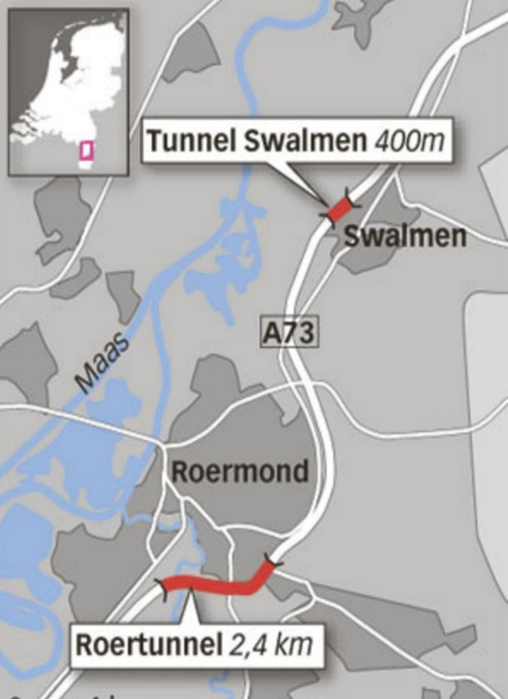
Projectcontext - 1
Ligging
Kenmerken A73 tunnels
Beheerder ZN, district Zuid oost
Bouwjaar 2008
Lengte: circa 2450 meter Roertunnel
Lengte: circa 400 meter tunnel Swalmen
Aantal buizen 2, geen vluchtstrook aanwezig
In 2019 lokale bediening overgebracht naar VC Helmond
VenR project A73 tunnels

Slide 6
Projectcontext - 2
Planning VenR tranches
1
2
3
4
5
6
7
8
2019
2020
2021
2022
A
2025
B
2023
2028
2032
1 Verkenning
2 Marktverkenning
3 Marktbenadering
4 Realisatie Onderhoud
6 Planfase VenR tranche x
7/8 Realisatie VenR tranche x
5 Realisatie VenR tranche 3
A
= Tranche 3 VenR
B
= Tranche X VenR
VenR project A73 tunnels

Slide 7
Aanpak past binnen transitietraject “op weg naar een vitale infrasector”
Projectcontext - 3
Condities
Een houding gericht op samenwerken vanuit voldoende expertise met de opgave centraal
Een financieel gezonde, productieve sector, met de risico’s beheerst
Voldoende ruimte voor innoveren en leren
Nederland veilig, bereikbaar en leefbaar:
Waarbinnen:
Duurzaam op weg naar klimaat neutraal en circulair
Daarbij:
Maximaal gebruik maken van kansen digitalisering (data & IV)
Gericht experimen-teren in projecten
Versterken feitenbasis, kennis en competen-ties, sturen op houding en gedrag
Maatschappelijke opgave
Aanpassen marktbeleid op basis experimen-ten
VenR project A73 tunnels

Slide 8
Contract - 1
Belangrijkste uitgangspunten bij de contractvoorbereiding
Voor dit project hebben we gebruik gemaakt van het model prestatiecontract droog ‘Variant tunnels’.
De VenR scope en de civiele werkzaamheden zijn uitgewerkt middels voorgeschreven Activiteiten.
De UAV-GC 2005 is van toepassing.
Contractduur 5 jaar, verlengopties van 2x max. 2 jaar.
Aanbestedingsprocedure concurrentiegerichte dialoog.
2x markconsultatie gehouden (februari en september 2020), veel animo en enthousiasme ervaren vanuit markt.
VenR project A73 tunnels

Slide 9
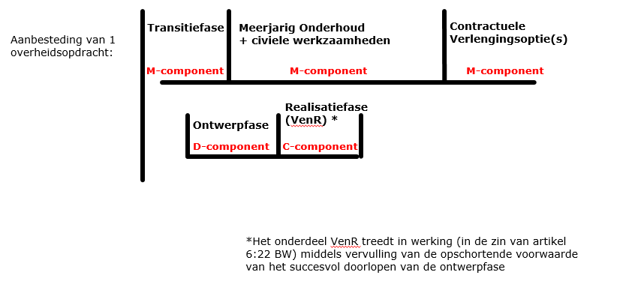
Contract - 2
Belangrijkste ‘bijzonderheden’
1 van de 4 2-fasen experimenten
‘MDCM’
Extra ontwerpoverleggen
Enkele begrippen toegevoegd
Herijkingsmoment
Prijsvorming
Wachtkamerovereenkomst
Rangorde uitzondering tbv bijlage G
Bankgarantie: geen bankgarantie voor MJO en civiel wel voor VenR scope (5%)
VenR project A73 tunnels
Notes:
‘MDCM’
De term MDCM is bedoeld voor de afwijkende aanpak en niet zozeer een afwijkende contractvorm.
Hierbij wordt gestart met de onderhoudswerkzaamheden (de eerste ‘M’ component). Op deze wijze is de Opdrachtnemer in de gelegenheid inzicht te krijgen in de toestand van de assets en kan Opdrachtnemer deze aldus verkregen kennis inbrengen in de ontwerpfase. Gedurende en na het ontwerp en de uitvoering van de VenR scope (D&C) dienen de onderhoudswerkzaamheden te worden voortgezet (de tweede ‘M’-component).
Extra ontwerpvergaderingen
Als onderdeel van de ontwerpfase tbv de VenR scope (1e fase) worden er door Opdrachtgever extra ontwerpvergaderingen georganiseerd. Deze ontwerpvergaderingen hebben tot doel om gezamenlijk een goed beeld te hebben en te houden op het ontwerp voor de VenR scope waarbij er op een transparante wijze met elkaar wordt gesproken over oa de voortang en ontwikkeling van het ontwerp en de kosten.
Enkele begrippen toegevoegd
In de VSA enkele begrippen toegevoegd tbv de aanpak (begrippen zoals DO TTI, Herijksmoment, Ontwerpfase VenR en Uitvoeringsfase VenR).
Herijkingsmoment en opschortende voorwaarden
Herijkingsmoment
Vanwege de “2-fasen aanpak” voorziet dit contract in een herijkingsmoment tussen afronding van de ontwerpfase VenR scope (1e fase) en start uitvoering VenR scope (2e fase). De definitieve aanbiedingssom voor de uitvoering van de VenR scope wordt bij het herijkingsmoment vastgesteld. Nu er ten tijde van het afprijzen van de definitieve aanbiedingssom voor de uitvoering van de VenR scope meer informatie bekend is, zou dit moeten leiden tot een afname van onzekerheden en risico’s.
Tijdens het herijkingsmoment wordt bepaald of er aan de opschortende voorwaarden zoals gesteld in artikel 21 van de Basisovereenkomst is voldaan.
Opschortende voorwaarden
De uitvoering van de voorgeschreven Activiteiten TTI wordt opgedragen onder de volgende opschortende voorwaarden:
- een geaccepteerd Definitief Ontwerp TTI van de voorgeschreven Activiteiten TTI;
- een geaccepteerde planning van de uitvoering van de voorgeschreven Activiteiten TTI;
- een definitieve aanbiedingssom onder het vooraf vastgestelde plafondbedrag.
Prijsvorming
Zie volgende sheets.
Wachtkamerovereenkomst
De Aanbesteder is voornemens een Wachtkamerovereenkomst af te sluiten met de inschrijver die als tweede eindigt in de rangorde van deze aanbesteding. Deze Wachtkamerovereenkomst heeft als doel om een snel alternatief te bieden aan Opdrachtgever, wanneer de opschortende voorwaarde in de Overeenkomst niet tijdig worden ingevuld in de samenwerking tussen Opdrachtgever en de winnaar van de aanbesteding of wanneer om een andere reden de overeenkomst ontbonden wordt. De inhoud en reikwijdte van deze overeenkomst is beschreven in de Wachtkamerovereenkomst.
Overige bijzonderheden
Bij tegenstrijdigheid tussen de Vraagspecificatie en bijlage G, gaat bijlage G boven de Vraagspecificatie zoals opgenomen onder b.
Artikel 17 BO: Partijen komen overeen dat de Opdrachtnemer verplicht is de in § 38 lid 1 UAV-GC 2005 bedoelde zekerheid te stellen voor de nakoming van zijn verplichtingen met betrekking tot de realisatie van het Werk als bedoeld in artikel 2 lid 3, con-form de bankgarantie die is opgenomen in de bij de Vraagspecificatie gevoegde annex IX. De waarde van de te stellen zekerheid is gelijk aan 5% van het in ar-tikel 2 lid 6 sub b vastgelegde totaalbedrag.

Slide 10
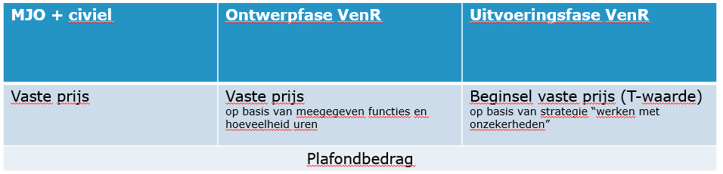
Contract - 3 Prijsvorming - 1
Bij inschrijving:
MJO en de voorgeschreven Activiteiten civiel en overig - vaste prijs
Ontwerpwerkzaamheden ten behoeve van de VenR scope in fase 1 - vaste prijs met door de aanbesteder meegegeven hoeveelheid uren en functies
Uitvoering VenR scope in fase 2 - in beginsel vaste prijs (T-waarde) op basis van het principe ‘inschrijven met onzekerheden’
We hebben voor de opdracht een plafondbedrag vastgesteld.
VenR project A73 tunnels

Slide 11
Contract - 4 Prijsvorming - 2
Ontwerpfase VenR (fase 1)
Voor de Ontwerpwerkzaamheden ten behoeve van de VenR scope in fase 1 worden de functies en de totale hoeveelheid uren opgegeven. De gegadigden dienen de bijbehorende uurtarieven op te geven. Dit resulteert in een totaalbedrag aan engineering.
Na gunning vormen de opgegeven tarieven de basis bij het verrekenen van de werkelijke inzet.
Uitvoeringsfase VenR (fase 2)
Voor de bepaling van het prijselement van de uitvoering van de VenR scope in fase 2 wordt gewerkt volgens het principe ‘inschrijven met onzekerheden’. Hierbij wordt gebruik gemaakt van L-, T- en U-waarden.
Notes:
Ontwerpfase VenR (fase 1)
Voor de ontwerpwerkzaamheden ten behoeve van de VenR scope in fase 1 worden door ons de functies en de totale hoeveelheid uren opgegeven. Dit doen we om het risico op strategisch inschrijven te beperken en het level playing field te waarborgen.
De gegadigden dienen voor gunning de bijbehorende uurtarieven op te geven. Dit resulteert in een totaalbedrag aan engineering.
Na gunning vormen deze tarieven de basis bij het verrekenen van de werkelijke inzet.
Uitvoeringsfase VenR (fase 2)
Voor de bepaling van het prijselement van de uitvoering van de VenR scope in fase 2 wordt gewerkt volgens het principe ‘inschrijven met onzekerheden’. Hierbij wordt gebruik gemaakt van L-, T- en U-waarden.
Het principe van ‘inschrijven met onzekerheden’ heeft voor gegadigde het voordeel dat:
het inschrijvingsrisico beperkt wordt;
een beperking van de tenderinspanning.

Slide 12
Contract - 5 Prijsvorming - 3
T-waarde
de meest waarschijnlijke waarde
gegadigde dient bij inschrijving T-waarde op te geven
de T-waarde onderdeel inschrijfsom
De gegadigde bepaalt de T-waarde op basis van zijn eigen onderzoek/ berekeningen (komt na gunning terug in de ter acceptatie voor te leggen detailbegroting)
L- en U-waarde
Laagste waarde en Uiterste waarde
Voor de L- en U-waarde wordt door ons een bandbreedte opgegeven (+/- 20%). Deze bandbreedte moet gegadigde, na gunning, ruimte geven voor eventueel kostenverhogende/-verlagende aspecten die mogelijk tijdens de ontwerpfase VenR (fase 1) naar voren komen.
Om na gunning aanspraak te kunnen maken op een L- of U-waarde dient voldaan te worden aan hetgeen is gesteld in eis FM195 in de Vraagspecificatie Proces.
Notes:
Eis FM130 in de Vraagspecificatie Proces:
In de detailbegroting dient per tunnel te zijn aangegeven:
2. onderbouwing van de in de Staat van ontleding van de opdrachtsom opgegeven T-waardes:
de hierbij aangehouden uitgangspunten, zowel kwalitatief als kwantitatief;
de risico’s die mogelijk leiden tot hogere kosten dan de opgegeven T-waarde;
en de beheersmaatregelen waarmee Opdrachtnemer ervoor zorgt onder de U-waarde te blijven;
Eis FM195 in de Vraagspecificatie Proces:
Indien de Opdrachtnemer gebruik wil maken van de bij inschrijving opgegeven bandbreedte (L- en U-waarde) dient Opdrachtnemer hiervoor tijdens het ontwerpoverleg een onderbouwd voorstel ter Acceptatie voor te leggen aan de Opdrachtgever.
De Opdrachtgever zal bij de beoordeling van dit voorstel onder andere kijken naar hetgeen Opdrachtnemer over punt 2 uit eis FM130 van de Vraagspecificatie Proces heeft vastgelegd in de geaccepteerde detailbegroting en hetgeen Opdrachtnemer heeft aangeboden op het BPKV-criteria 1.3 ‘Financiële beheersing 1 en 2.

Slide 13
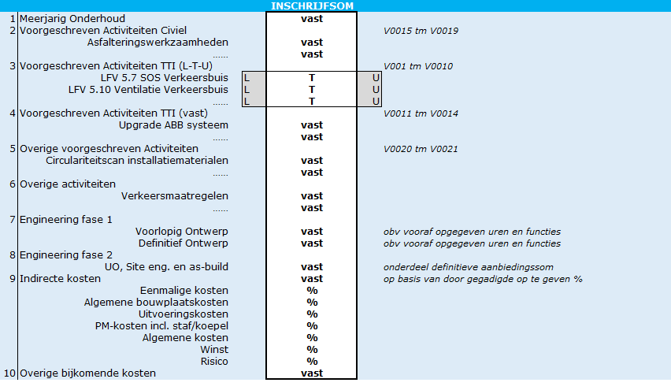
Contract - 6 Prijsvorming - 4
Staat van Ontleding
VenR project A73 tunnels

Slide 14
Techniek Algemeen
Algemeen
Meerjarig onderhoud (MJO)
Voorgeschreven activiteiten Tunnel Technische Installaties (TTI)
Voorgeschreven activiteiten Civiel
Veiligheid
Onderzoek circulariteit (duurzaamheid)
VenR project A73 tunnels

Slide 15
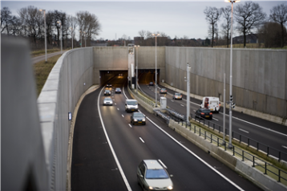
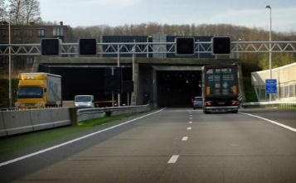
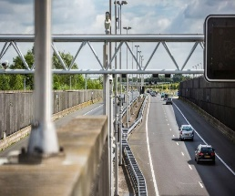
Techniek MJO – 1/7
Doel MJO (hoofd thema’s)
  In stand houden tunnelobjecten
    Onderhoud (conform onderhoudsconcept)
    Meten, inspecteren, monitoren, keuren, testen, certificeren
    Oplossen van storingen en gebreken (voldoen aan faaldefinities en RAMS eisen)
  Informeren OG (actualiseren BMS)
    Toestand areaal (toestandsrapportages)
    Testrapporten, inspectierapporten
    Overzicht storingen, incidenten
    Overzicht vervangen onderdelen, reservedelen, keuringscertificaten
  Invulling geven aan / borgen van:
    Installatieverantwoordelijkheid (NEN3140 en 3180)
    Machineveiligheid
    Cyber security
    Tunnelbeheerprocessen
VenR project A73 tunnels

Slide 16
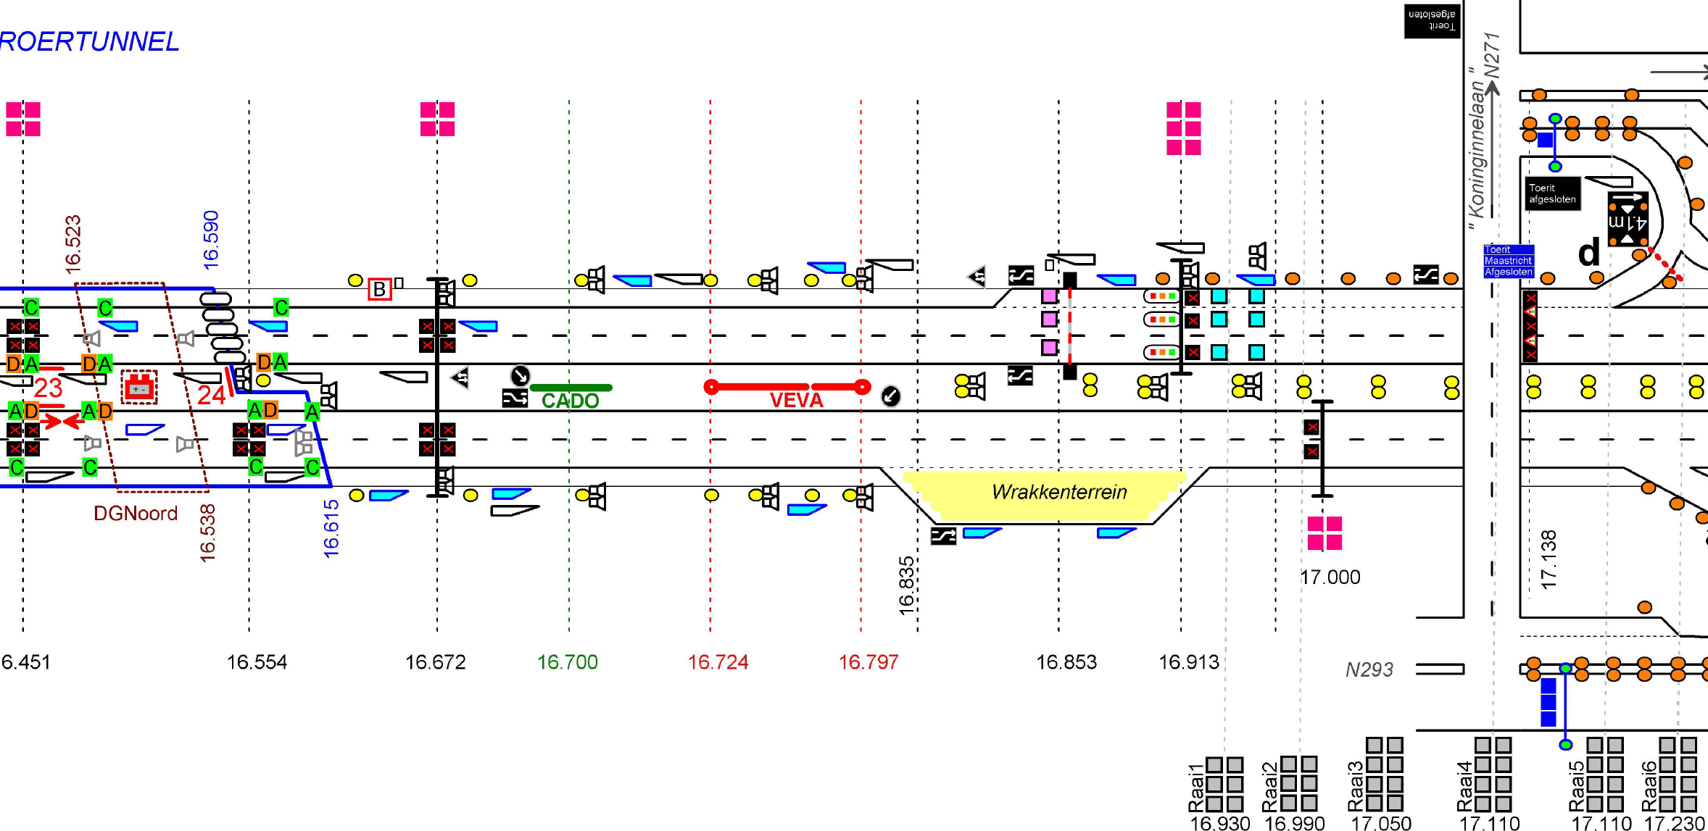
Techniek MJO – 2/7
Scope MJO (areaal afbakening)
  A73 tunnels Roermond en Swalmen
    Civiel (ca slagboom tot slagboom incl. dienstgebouwen)
    Tunneltechnische installaties (tunnel tracé incl. dienstgebouwen)
    Concreet -> Bijlage A 2.2 Beschrijving Demarcatie ZN - A73 tunnels Roermond en Swalmen
VenR project A73 tunnels

Slide 17
Techniek MJO – 3/7
Leeswijzer contract (algemeen)
Bijlagen
VSE
- Functionele eisen
(generiek)
- Aspecteisen (RAMS)
Bijlage A
Areaalinformatie
VSP
Proceseisen
Bijlage AB
Aanvullende onderhoudseisen
(object specifiek)
Bijlage B
Levering areaalgegevens
Toegang tot systemen
Overige bijlagen o.a.:
  Bijlage AD - Specificatie NEN3140 en 3180 inspecties
  Bijlage AK - Veiligheidshandboek RWS NEN3140 en 3180
  Bijlage AG - Tunnelspecifieke bijlagen
  Bijlage V - Cyber security implementatierichtlijn
VenR project A73 tunnels

Slide 18
Techniek MJO – 4/7
Vraagspecificatie eisen (VSE)
Vraagspecificatie Eisen
Bijlage A2.2 (bestaande info)
Beschrijving demarcatie ZN – A73 tunnels
Tekeningen (o.a. tunnel tracé en dienstgebouwen
Hoeveelheden
Decompositie
Etc.
Scope / areaalafbakening
Functionele eisen TTI & Civiel
Generiek
Bijlage AB
Eisen met betrekking tot ISH:
Functionele generieke en objectspecifieke eisen
Voorgeschreven testprotocollen (vluchtdeuren)
Generieke eisen aan functioneel testen
Scope (bijlage A2.2)
Bestaand onderhoudsconcept (Bijlage A3.2)
Generieke maatregelen tunnels / basislijst (Bijlage A3.2)
Bijlage A3.2
Onderhoudsstrategie:
- Onderhoudsconcept huidige ON
Generieke maatregelen VO tunnels (basislijst onderhoud)
Aspecteisen
(RAMS)
Bijlage A3.3 (eis + onderdeel KPI)
- Prestatie-eisen (beschikbaarheid & betrouwbaarheid)
VenR project A73 tunnels

Slide 19
Techniek MJO – 5/7
Vraagspecificatie Proces (VSP) – “Projectmanagement”
Vraagspecificatie Proces
Bijlage AF (eis)
KPI’s
Beschikbaarheid
Betrouwbaarheid
End of life / end of service
KPI’s
Bijlage AK (kader)
Veiligheidshandboek RWS (NEN3140 en 3180)
Installatieverantwoordelijkheid
Bijlage A3.1 (bestaande info)
Rapportage NEN3140 Roertunnel en tunnel Swalmen
Bijlage AJ (kader)
Format risicobeoordeling machineveiligheid
Machineveiligheid
Bijlage A2.2 (bestaande info)
Overzicht Machines en CE markering A73 tunnels
Veiligheid
Bijlage K
VenR project A73 tunnels

Slide 20
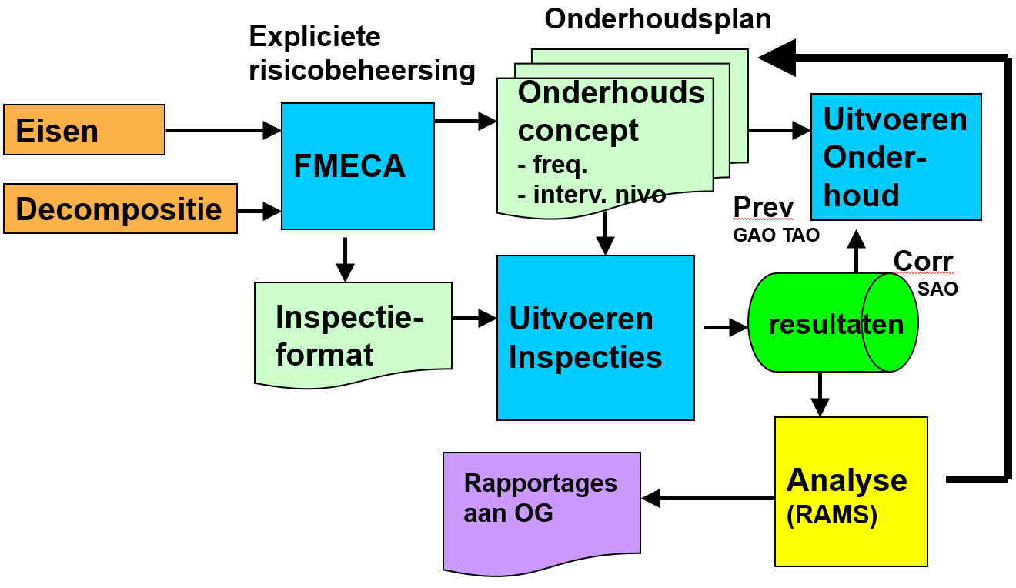
Techniek MJO – 6/7
Vraagspecificatie Proces (VSP) – “Onderhoudsmanagement”
Vraagspecificatie Proces
Hoofdstuk 2 - Projectmanagement
Bestaande informatie, o.a.
Bijlage A 2.2 -> Decompositie tunnel
Bijlage A 3.1 -> Instandhoudingsadvies tunnels
Bijlage A 3.1 -> NEN 2767 Inspectie Roertunnel deelinstallaties
Bijlage A 3.1 -> Toestandinspectie A73 tunnels 2018 civiel
Bijlage A 3.2 -> Onderhoudsjaarplan tunnels
Bijlage A 3.2 -> Onderhoudsregime TTI (onderhoudsbladen)
Bijlage A 3.2 -> Remplace overzicht
Kaders, o.a.
Bijlage A 3.1 -> Handreiking toestandsrapportages
Bijlage A 3.1 -> Toelichting toestandsrapportage
Bijlage A 3.1 -> Format toestandsrapportages versie
Bijlage A 3.2 -> Instandhoudingsplan (IHP) Tunnels A73 V1.0
Vraagspecificatie Proces – Hfst 5 (TM)
- - - - - - - - - - - - - - - - - - - - - - - - - - - - - - - - - - - -
Decompositie incl. relatie eisen
Beheerregimeplan/onderhoudsconcept
Toestandsrapportages
Interventiemomenten RWS
Bestaande informatie, o.a.
Bijlage A 2.2 -> A73 plan Cybersecurity 2020
Kaders, o.a.
Bijlage V -> Cyber security richtlijnen
Bijlage AG -> Leidraad Operationele tunnelbeheerprocessen (LTS):
(Change, Configuratie, Problem en Incident Management)
Cyber security
Tunnelbeheer-processen
VenR project A73 tunnels

Slide 21
Techniek MJO – 7/7
Vraagspecificatie Proces (VSP) – “Beheer Areaalgegevens en BMS”
Vraagspecificatie Proces – Hfst 5 (TM)
Bijlage B
- Eisen m.b.t. beheer areaalinformatie
- Toegang tot systemen
Werkinstructie Ultimo RWS Opdrachtnemers
Areaal specifieke eisen
Beheren areaalinformatie
Softwarebeheer
Tekeningenbeheer
DISK
GIS
Bestaande informatie, o.a.
Bijlage A 2.2 -> Overzichtslijst software
Bijlage A 3.2 -> Keuringsplichtige delen
Bijlage A 3.2 -> Reserveonderdelen
Bijlage A 3.2 -> Vervangen onderdelen
Bijlage A 3.4 -> Storingen (Jaarrapportages)
Vastleggen in BMS (Ultimo), o.a.
Uitgevoerde testen, inspecties, e.d.
Storingen
Vervangen onderdelen
Voorraad reserveonderdelen
Keuringsplichtige delen
Kaders, o.a.
Bijlage A 2.2 -> Softwarebeheer RWS ZN
Bijlage AU -> Handleiding Meridian
VenR project A73 tunnels

Slide 22
Techniek Activiteiten TTI - 1/5
Doel voorgeschreven activiteiten TTI
  Invulling geven aan impactanalyse LTS vastgesteld december 2018, waarin is gewogen:
      Levensduur (end of life)
      Service (end of service)
      Toepassing LTS
      Duurzaamheid
      Profiel van Vrije Ruimte
      Blokverkeer.
      -> Leidend tot de scope (zie volgende dia)
  Toewerken naar een volledige LTS-tunnel en een Profiel van Vrije Ruimte (PVR) van 4.7m (opheffen hoogtebeperking) op termijn
VenR project A73 tunnels

Slide 23
Techniek Activiteiten TTI – 2/5
Uitgangspunten activiteiten TTI
Basis is Landelijke tunnelstandaard (LTS), Release 1.2, Service Pack 2, Batch 2
  RWS doet onderzoek naar impact Batch 3
Werkwijze conform:
  Werkwijze aanleg/renovatie tunnels (WWAT)
  Projectspecifieke WWAT productenlijst
  Projectspecifieke Generieke proceseisen realisatie TTI (GPE)
Van toepassing:
  Basisspecificatie TTI RWS Tunnelsysteem
  Werkwijzer aanpassing software in bestaande tunnels (WWAS) bij een softwarewijziging
Uitgangspunt:
  Vernieuwde installaties met minimale aanpassingen aansluiten aan de bestaande infrastructuur (en dus)
  Softwarewijzigingen beperken
  Faciliteren van toekomstvaste en duurzame (ontwerp)keuzes
  A73 is niet launching dus geen bouwblokken audio en video

Slide 24
Techniek Activiteiten TTI – 3/5
Scope activiteiten TTI
Gen01 Generieke eisen
Voo01 Vernieuwen ventilatie verkeersbuis
Voo02 Vernieuwen verlichting verkeersbuis (tunnel Swalmen)
Voo03 Vernieuwen lineaire temperatuurdetectie (LTD)
Voo04 Vervangen snelheids discriminatie systeem (SDS)
Voo05 Vernieuwen CCTV dienstgebouw
Voo06 Vernieuwen CCTV verkeersbuis
Voo07 Vervangen luidsprekerinstallatie (audio)
Voo08 Vervangen noodtelefoons intercom in hulppostkasten
Voo09 Vernieuwen telefoonvoorziening
Voo10 Vervangen hoogtedetectie
Voo11 Upgrade ABB systeem (toelichting volgt)
Voo12 Vernieuwen Viking systemen (toelichting volgt)
Voo13 Vervangen componenten diverse installaties
Voo14 Realiseren testsysteem
VenR project A73 tunnels

Slide 25
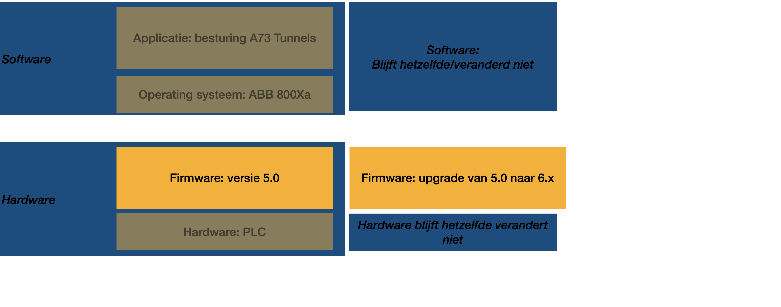
Toelichting Voo 11 - Upgrade ABB platform
Techniek Activiteiten TTI – 4/5
  Context:
    Huidige versie ABB platform heeft de status End Of Service
    Huidige versie van de firmware is 5.0
    De bedoeling was een upgrade naar 5.1
    Het wordt een upgrade naar 6.x
  Consequenties en aanvullende werkzaamheden
    Versie 6.x ondersteunt geen Visual Basic. Dit betekent;
    Opnieuw 1:1 opbouwen van de Graphical User Interface incl.;
    Eventrecorder
  Aandachtspunten
    De besturingsapplicatie wordt in principe niet gewijzigd
    Integratie van camera beelden in de Brandweer Bedien Panelen
VenR project A73 tunnels

Slide 26
Toelichting Voo 12 - Vernieuwen Viking Systemen
Techniek Activiteiten TTI - 5/5
  Context:
    Huidige Viking systemen zijn End Of Life
    Uit faseren van de huidige Viking systemen
    Onderliggende (verkeers)systemen direct koppelen aan de besturing
  Consequenties en aanvullende werkzaamheden
    Koppelen van (verkeers)systemen direct aan de huidige besturing.
  Aandachtspunten
    Specifieke protocollen
    Gebruik van koppelvlak PLC’s
VenR project A73 tunnels

Slide 27
Techniek Activiteiten Civiel – 1/1
Voorgeschreven activiteiten Civiel
- Voo15 Vervangen van deklagen, aanbrengen van voegconstructie en markering
  Geen koude naad
  Geen lussen geslepen door de deklaag
- Voo16 Herstellen lekkage onder asfalt
- Voo17 Vervangen hittewerende bekleding
- Voo18 Aanbrengen en herstellen RVS goten
- Voo19 Uitvoeren betonreparaties, herstellen en vervangen dilatatie-voegen
VenR project A73 tunnels

Slide 28
Techniek Veiligheid – 1/1
Veiligheid
V&G dossier van huidige opdrachtnemer
Integraal Veiligheidsplan (IVP) opgesteld door Rijkswaterstaat
Voorgeschreven activiteit Voo21 opstellen Integraal Veiligheidsdossier (IVD)
  Conform format RWS
  Opstellen object RI&E
IVD actueel houden
VenR project A73 tunnels

Slide 29
Techniek Circulair – 1/1
Onderzoek circulair
Voorgeschreven activiteit Voo20 Circulariteitscan installatiematerialen
Uitkomst: De rapportage dient een overzicht te bieden van de mogelijkheden voor circulair ontwerpen, bouwen en onderhouden van het installatiemateriaal van de gehele TTI.
VenR project A73 tunnels

Slide 30
Omgeving – 1 Conditionering
  Openstellingsvergunning
  Op basis van huidige scope niet nodig.
  Omgevingsvergunning
  vergunningvrij op basis van vigerende wetgeving;
  kanttekening nieuwe Omgevingswet vanaf 2022 in werking;
  check of eerder standpunt ook geldt voor nieuwe Omgevingswet.
  Flora en Fauna
  Geen bijzonderheden.
  Stikstof
  Niet van toepassing: Er hoeven geen mitigerende maatregelen toegepast te worden tbv de stikstofproblematiek.
VenR project A73 tunnels

Slide 31
Omgeving – 2 Ombouwplan
  Tijdsvenster waarbinnen werkzaamheden VenR uitgevoerd moeten worden
  Vraagspecificatie bijlage AA-C Slot’s:
    Beide tunnels in één rijrichting 3 weken dicht.
    Aansluitend een 4-kant afsluiting beide tunnels in het weekend ten behoeve van migratie en testen.
    Aansluitend beide tunnels in de andere rijrichting 3 weken dicht.
    4-kant nachtsluitingen 3 nachten beide tunnels voor testen en oplossen eventuele restpunten.
    Aansluitend een 4-kant afsluiting beide tunnels in het weekend ten behoeve van migratie en testen.
    Reserve 4-kant afsluiting in volgend weekend
VenR project A73 tunnels

Slide 32
Omgeving – 3 Uitvoeringsscenario
Uitvoeringsscenario:
Afgestemd met
  Bevoegd gezag
  Veiligheidsregio
  wegbeheerders.
Verkeer maakt gebruik van de reguliere rijrichting.
Uitvoering alleen mogelijk in zomervakantieperiode 2023, uitloop niet mogelijk!
Calamiteitenscenario’s bij een half open tunnel moeten i.s.m. veiligheidsregio en BG nog uitgewerkt worden.
Toe te passen verkeersmaatregelen dienen met alle wegbeheerders afgestemd te worden
VenR project A73 tunnels

Slide 33
Omgeving – 4 Aandachtspunten
Aandachtspunten:
Calamiteitenbestrijding bij buissluiting
  Tijdelijke instructies (addendum op Veiligheidsbeheerplan) voor de ombouw
  Afstemmen met veiligheidsregio en Bevoegd Gezag
  ‘droog’ oefenen (table top)
  OTO
Het plaatsen van verkeersmaatregelen op het (onderliggende) wegennet bij sluiting tunnels als gevolge van een storing van tunnelinstallaties of ongeval in de tunnel (bij regulier gebruik) valt buiten scope.
Verkeersmanagementproces voor regio van groot belang
  Communicatie en afstemming met stakeholders
  Beperken van hinder
Vergunningen op basis van Omgevingswet en andere wet- en regelgeving dienen indien van toepassing aangevraagd te worden.
VenR project A73 tunnels

Slide 34
Projectbeheersing - 1 Overleg
Belangrijkste overleggen:
PSU en PFU’s
Voortgangsoverleg (2-maandelijks)
Ontwerpoverleggen (wekelijks)
Overdracht veiligheidsdocumenten en bespreken IV-maatregelen (direct na gunning)
Afstemoverleg Cybersecurity risico’s en beheersmaatregelen (direct na gunning)
Afstemoverleg risico’s en beheersmaatregelen (binnen 28d na gunning)
VenR project A73 tunnels

Slide 35
Projectbeheersing - 2 Voortgangsrapportage
Voortgangsrapportage per termijn:
Voortgang, besluiten en acties OG, integrale veiligheid (incidenten en bijna ongevallen)
- alle incidenten aanleveren in een door OG verstrekt format “bulkmeldingen”
PB: o.a. planning, documenten ter acceptatie, verbeteracties, toprisico’s
- naast deterministische planning met standlijn en kritieke pad, ook een probabilistische planning leveren t.b.v. haalbaarheid mijlpalen.
BPKV: overzicht, status, voortgang en resultaten
- initiatieven o.g.v. energieverbruik, daadwerkelijk energieverbruik, MKI-waarde en toelichting op afwijking
OM: knelpunten overzicht, communicatie met derden, klachten en maatregelen
TM: o.a. ontwerp, uitvoering, onderhoudswerkzaamheden, overzicht knelpunten
Inkoop: overzicht ZHP
VenR project A73 tunnels

Slide 36
Projectbeheersing - 3 Betaling opdrachtsom
Meerjarig onderhoud (MJO)
- 1e termijn 2%, na transitieperiode na acceptatie documenten (PMP, procesbeschrijving calamiteiten)
- 2e en volgende termijnen, evenredig bedrag, 2 maandelijkse termijnen
- laatste termijn 5%, na transitieperiode bij einde en na acceptatie van het opleverdossier
Ontwerpwerkzaamheden t.b.v. voorgeschreven activiteiten TTI
- 1e termijn 5%, na acceptatie documenten (PMP, procesbeschrijving calamiteiten)
- 2e en volgende termijnen, evenredig bedrag, 2 maandelijkse termijnen
- laatste termijn, na voltooiing van de ontwerpwerkzaamheden en DO geaccepteerd
Voorgeschreven activiteiten
- per activiteit 2 termijnen, resp. 90% na voltooiing en 10% na acceptatie afleverdossier
Verrekenbare werkzaamheden
- conform bijlage R en AW: staat van prijzen per eenheid; na voltooiing werkzaamheden
VenR project A73 tunnels

Slide 37
Aanbesteding – 1 Aanmelding
Aanmelding
Gebruik Aanmeldingsformulier (bijlage A Aanbestedingsleidraad)
Geschiktheidseisen (par 3.2 en bijlage E Aanbestedingsleidraad)
De ondernemer heeft in de periode van vijf jaar voorafgaande aan de uiterste datum voor ontvangst van de verzoeken tot deelneming ten minste één opdracht in de bouwsector (GWW, installatietechniek) uitgevoerd met een overeengekomen bedrag (aannemingssom) of gefactureerd bedrag gelijk aan of groter dan € 15.000.000,- (exclusief omzetbelasting) waarbij de ondernemer was belast met de dagelijkse organisatie en leiding van de opdracht (het projectmanagement) en de ondernemer jegens de opdrachtgever eindverantwoordelijk was voor de uitvoering van de opdracht. Naast het projectmanagement dienen van de referentieopdracht onderdeel te hebben uitgemaakt: verkeersmanagement en omgevingsmanagement.
  Onder verkeersmanagement wordt onder meer verstaan:
  Het organiseren van verkeersmaatregelen en afsluitingen van een tunnel.
  Onder omgevingsmanagement wordt onder meer verstaan:
  Coördinatie van nevenopdrachtnemers en bestaande opdrachtnemers, zoals bijvoorbeeld opdrachtnemer(s) van bestaande (vast) onderhoud contract(en).
VenR project A73 tunnels

Slide 38
Aanbesteding – 2 Aanmelding
3 nadere ervaringseisen (par. 3.2 en bijlage E Aanbestedingsleidraad)
De ondernemer heeft in de periode van vijf jaar voorafgaande aan de uiterste datum voor ontvangst van de verzoeken tot deelneming ten minste één opdracht in de bouwsector (GWW, installatietechniek) uitgevoerd waarin sprake was van geïntegreerde ontwerp- en bouwwerkzaamheden met een overeengekomen bedrag (aannemingssom) of gefactureerd bedrag gelijk aan of groter dan € 5.000.000,- (exclusief omzetbelasting).
De ondernemer heeft in de periode van vijf jaar voorafgaande aan de uiterste datum voor ontvangst van de verzoeken tot deelneming in tenminste één opgegeven referentieopdracht ervaring opgedaan met de bouw van of aanpassingen aan tunneltechnische installaties en het aansluiten op een bediensysteem.
De ondernemer heeft in de periode van vijf jaar voorafgaande aan de uiterste datum voor ontvangst van de verzoeken tot deelneming in tenminste één opgegeven referentieopdracht ervaring opgedaan met het in stand houden van tunneltechnische installaties.
Alle partijen die voldoen aan de gestelde geschikheidseisen worden uitgenodigd voor de dialoogfase.
VenR project A73 tunnels

Slide 39
Aanbesteding – 3 Dialoogfase
De concurrentiegerichte dialoog bestaat uit 2 dialoogfasen:
Tijdens 1e fase vindt trechtering plaats op basis van ingediend trechterproduct.
3 partijen met de hoogste eindscore worden uitgenodigd voor de 2e fase dialoog
Tijdens 2e fase vinden dialooggesprekken met de uitgenodigde partijen plaats (2 gespreksronden).
Trechterproduct:
Gebaseerd op EMVI-BPKV subcriteria 1.2 Risicobeheersing integratie tunneltechnische installaties en 1.4 Samenwerking
Uitwerking in max 2 pagina’s A4 conform beschrijving par. 6.3.3.1 en bijlage L Aanbestedingsleidraad
Na doorlopen 2e fase dialoog worden de 3 partijen uitgenodigd tot het doen van een inschrijving. Hetgeen is ingediend bij trechteringproduct mag tijdens inschrijving herzien worden.
VenR project A73 tunnels

Slide 40
Aanbesteding – 4 EMVI-BPKV
EMVI-BPKV
De uiteindelijke opdrachtverlening zal plaatsvinden op grond van het
gunningscriterium 'Economisch Meest Voordelige Inschrijving met de Beste Prijs –
KwaliteitsVerhouding' (EMVI-BPKV).
Consequenties
na gunning wordt het EMVI-BPKV plan van aanpak onderdeel van de opdracht;
ON dient zijn aangeboden meerwaarde derhalve ook waar te maken;
hierop wordt door OG middels SCB getoetst;
ON dient aan te tonen dat hij aan deze EMVI-BPKV toezeggingen heeft voldaan.
VenR project A73 tunnels

Slide 41
Aanbesteding – 5 EMVI-BPKV
Beoordeling op basis van 3 EMVI-BPKV criteria met een onderverdeling naar subcriteria.
Hoofdcriteria
Kans- en risicomanagement
Duurzaamheid
CO2 ambitieniveau
Subcriteria Kans- en Risicomanagement
1.1 Risicobeheersing end-of-life en/of end-of-service
1.2 Risicobeheersing integratie tunneltechnische installaties
1.3 Financiele beheersing fase 1 en 2
1.4 Samenwerking
VenR project A73 tunnels

Slide 42
Aanbesteding – 6 EMVI-BPKV
Subcriteria Duurzaamheid
2.1 Zo laag mogelijk energieverbruik
2.2 Milieukostenwaardering
Inschrijving met de beste prijs – kwaliteitverhouding bepaald op basis van laagste fictieve inschrijvingssom.
Laagste fictieve inschrijvingssom = Inschrijvingssom + Milieukostenwaardering – Totale kwaliteitswaarde.

Slide 43
Aanbesteding – 7 Planning
Activiteit | Datum
Uiterste datum aanvragen inlichtingen | 12 april 2021
Uiterste datum indienen verzoek tot deelneming | 26 april 2021
Verzenden mededeling selectiebeslissing | 14 mei 2021
Inlichtingenbijeenkomst 1e dialoogfase | 31 mei 2021
Uiterste datum indienen trechteringproduct | 21 juni 2021
Verzenden mededeling trechteringbeslissing | 9 juli 2021
Start 2e dialoogfase | 23 juli 2021
Uiterste datum indienen inschrijving | 5 november 2021
Gunningsbeslissing | 10 december 2021
Opdrachtverlening | 31 januari 2022
VenR project A73 tunnels

Slide 44
Aanbesteding – 8 Aandachtspunten
Met betrekking tot het indienen van de inschrijving:
De bij Inschrijving te verstrekken documenten waarbij expliciet gevraagd wordt om ondertekening, dienen digitaal te zijn ondertekend door een bevoegd vertegenwoordiger van de Inschrijver.
Met nadruk wordt er op gewezen dat een Inschrijving door middel van TenderNed uitsluitend digitaal moet worden ingediend en de documenten ondertekend door middel van een gekwalificeerde elektronische handtekening met beveiligingsniveau IV (PKIoverheid certificaat of EU Qualified certificaat).
Het Handelingskader Corona is van toepassing. Inschrijver moet rekening houden met maatregelen die gelden op het moment van Inschrijving.
VenR project A73 tunnels

Slide 45

VenR project A73 tunnels

